Slide 1
计算机问题求解 – 论题2-8 - 概率分析与随机算法
2018年04月24日

Slide 2
那么，有没有问：一般情况下，代价会如何？
问题3：
这个算法是“确定”的吗？
什么是“随机”的呢？
它的best和worst case是什么？
Notes:
算法是确定的
如果统计的代价是interview的次数，代价是确定的
如果统计的代价是hire的次数，代价是随机的。Best case 是1，worst case是n
那么，有没有问：一般情况下，代价会如何？

Slide 3
Average-Case Analysis of Algorithms
Notes:
一个算法，如果它的执行情况的变化仅仅来自于输入数据的随机性，我们分析这个算法的平均执行时间；我们定义一个随机变量X为：算法在某个数据集上的执行时间；这个随机变量X的期望值，就是平均执行时间；
当一个算法的执行还依赖于一个随机数产生器时（比如在相同数据集上执行，但随机数将决策执行路径时），我们将重点分析这个算法的期望执行时间；

Slide 4
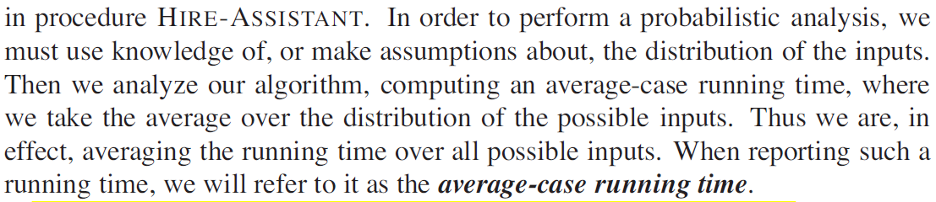
Average case Analysis of an Algorithm
Notes:
几个思考点
如果我们能够明确输入的概率分布，我们就可以使用这个概率分布来就我们关心的事件定义随机变量，计算其期望，得到平均运行时间；
如果我们不能明确数据的概率分布，我们就不能直接采用上述方法来分析平均运行时间。那我们该如何回答“average-case”呢？
输入数据的分布特性假设失败，必定导致平均运行时间分析的失败。

Slide 5
问题4：
在hiring problem算法中假设“应聘者随机到达”意味着什么？
Notes:
随机到达=》不同的输入=》1,…,n的排列是样本空间；
随机到达=》每个1,…,n的数列(outcomes)的随机出现是equally likely的
我们明确了输入数据的概率分布。

Slide 6
问题5：
在hiring problem算法中分析算法所需要的随机变量是什么？
Notes:
随机发生变化的不同输入相关；
因输入的随机而导致的hiring次数也是随机的；
Hiring次数恰好是我们关心的开销：大多数情况下（平均情况下）hiring次数是多少，很关键

Slide 7
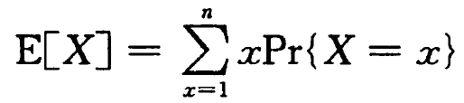
Hiring-Assistant算法的平均情况分析
涉及的随机变量：
Hiring操作执行次数：X
这个公式的计算，难在哪里？
观察到这个问题其实是在分析（甚至是统计）重复独立试验，能否简化？

Slide 8
Hiring-Assistant算法的平均情况分析
涉及的随机变量：
Hiring操作执行次数：X ；
事件“第i个候选人被雇用”的indicator：X_{i} ;
为什么？
Notes:
事件集合元素个数, 样本空间元素个数（(i-1)!/i!）

Slide 9
基于概率的算法分析与随机算法
输入数据的概率模型
outcomes，sample space，probability
probability variant
通过分布、期望来进行平均时间开销分析
难以给出概率模型时：
“制造”一个随机分布，进而利用这个随机分布进行概率分析
Notes:
有些算法，当我们能够给出其输入数据的概率模型（outcomes，sample space，probability），我们就可以定义probability variant，通过分布、期望来进行平均时间开销分析。
但是，有些算法，有些时候，我们难以给定输入数据的概率模型时，上述方法就难以进行了，为此可以“制造”一个随机分布，进而利用这个随机分布进行概率分析。
这个randomly permute总是能够让我们知道，样本空间是1，…,n的排列，每个outcomes都是equally likely。
1，最坏情况也会出现，但是其概率将及其地低。2，恶意的输入将无法实现；

Slide 10
随机算法
相当于用抛硬币或者掷色子的方式决定下一步该干什么！
算法的执行不再依赖于输入数据，关键取决于一个“随机数”
这个随机现象，我们可以清楚认识它的概率模型
Notes:
有些算法，当我们能够给出其输入数据的概率模型（outcomes，sample space，probability），我们就可以定义probability variant，通过分布、期望来进行平均时间开销分析。
但是，有些算法，有些时候，我们难以给定输入数据的概率模型时，上述方法就难以进行了，为此可以“制造”一个随机分布，进而利用这个随机分布进行概率分析。
这个randomly permute总是能够让我们知道，样本空间是1，…,n的排列，每个outcomes都是equally likely。
1，最坏情况也会出现，但是其概率将及其地低。2，恶意的输入将无法实现；

Slide 11
随机算法
问题7:
这个算法还有“最好/坏/平均情况”吗？
该如何分析这个算法的性能呢？
Notes:
1，最坏情况也会出现，但是其概率将及其地低。2，恶意的输入将无法实现；3,此时的average case具有说服力了。
一个算法，如果它的执行情况的变化仅仅来自于输入数据的随机性，我们分析它的平均执行时间；
一个随机算法（算法执行的变化还依赖于一个随机数产生器），我们不再关心其最佳和最差执行时间（及其小的概率会出现），我们用概率模型，分析算法的期望执行时间；

Slide 12
随机算法
问题8:
什么叫：randomly permute?
Notes:
1，最坏情况也会出现，但是其概率将及其地低。2，恶意的输入将无法实现；
一个算法，如果它的执行情况的变化仅仅来自于输入数据的随机性，我们分析它的平均执行时间；
一个随机算法（算法执行的变化还依赖于一个随机数产生器），我们不再关心其最佳和最差执行时间（及其小的概率会出现），我们用概率模型，分析算法的期望执行时间；

Slide 13
生成序列的“随机”排列
O(n)
O(nlogn)
对两个算法都必须回答同样的问题：
是否得到任意可能的排列的机会是一样的(uniformly distribution)?
前提是p[i]唯一
Notes:
Equally likely！
证明randomizeInPlace也一样确保得到UD

Slide 14
什么是：得到任意可能的排列的机会是一样的
对n个元素进行排列，其样本空间是：n!
算法总是可以得到一个排列T：P(i)各不相同
如果存在一个T，算法得到T的概率大于1/n!，NO！
任意给定T，算法得到T的概率等于1/n!, YES!
Notes:
任给一个输入，因为p各不相同，总能得到一个排列T
给定一个T，如果有较大概率得到T，算法有问题。
如果得到T的概率是1/n！，则就是UD

Slide 15


试试看：
对一个特别的排列，证明其概率是1/n!：A中第i个元素“权”恰好是第i个最小。
用E_{i}表示对特定的i上述条件成立的事件，则要求的排列生成的概率是：
按照条件概率的定义式，并利用归纳法加以推广，上面的式子可以写为：
于是：
只要对上述的“最小”加以不同的解释，这个证明适用于任意排列！
在by-sorting算法中依次将n个随机生成的“权”赋给各元素。
Notes:
给定任意一个排列t(i)，赋予原序列A中相应元素的优先级的序，就是i

Slide 16
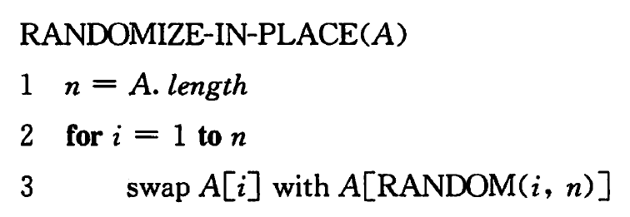
如何证明InPlace算法也能产生URP?
循环不变量
Notes:
给定一个排列T<t1,t2,…,tn>
将A变换成T的概率是：
A[1]被替换为t1的概率是1/n;
下一步A[2]被替换为t2的概率为1/(n-1)
…;A[n]被替换为tn的概率是1/(n-n+1)
A 被变换成T的概率是：1/n!

Slide 17
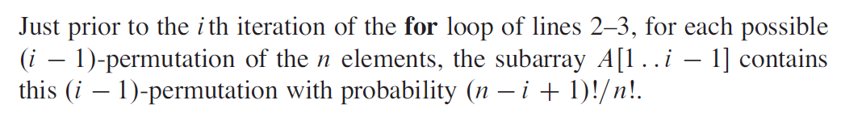
利用循环不变式的归纳
针对 In-place 算法 可定义如下的不变式：
考虑一个特定排列：
如果第 i 次循环开始前，前i -1个元素恰好是⟨x₁,x₂,…x_{i-1}⟩（事件E₁)，定义事件E₂：第i次循环恰好将x_{i}放到了第i个位置。则生成上述排列的概率是：
放在第i个位置的元素是在[i,n]中选的
从n个元素中任选i个排列的种数的倒数。

Slide 18
一个关于网络通信的例子
far far away
Computer A
We want to verify the consistency between the two databases of size n (n=10¹⁶, say) located on A and B.
Computer B
For a deterministic answer, we may have to transfer a message of at least n bits, and (!) without an error on the way. It doesn’t look a pleasant task.

Slide 19
用随机的方法解决上述问题
将逐位比较改为比较两个整数x 和 y的值。
并不直接比较它们的值，而是采用以下方法：
计算 s = x mod p, (p 是一个质数)
计算 q = y mod p
通过比较 q 和 s 来判断 x 是否等于y 。
p 是在 [2, n²] 区间随机选择的质数。

Slide 20
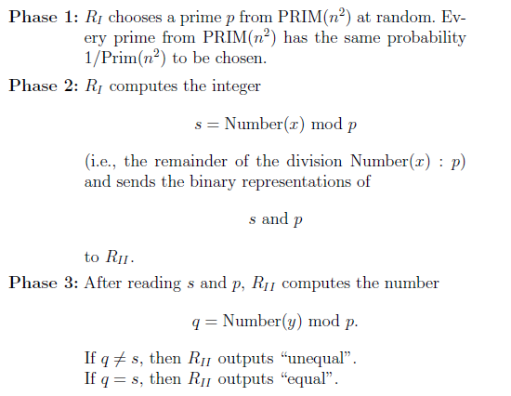
协议描述

Slide 21
问题8：
你能看出这样做的好处吗？
Notes:
通信量大大降低

Slide 22

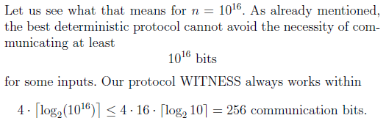
关于通信量
原来最坏情况下要传输 n 位信息。
现在只需要传输两个不大于n²的信息。每个信息的位数为：

Slide 23
问题9：
你觉得这个结果可靠吗？

Slide 24
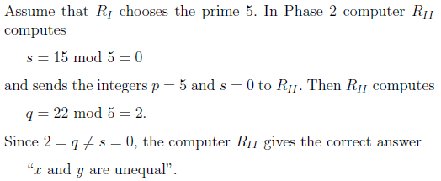
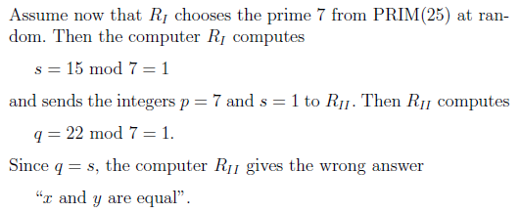
假设 x = 01111₂ = 15; y = 10110₂ =22; n=5
PRIM(25) ={2, 3, 5, 7, 11, 13, 17, 19, 23};



Slide 25
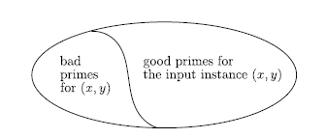

出错的概率有多大？
关键是什么：
这个概率有多小？

Slide 26



两个关于质数的结论
对任意m>67, , 因此对任意n≥9,
注意：如果x=y, 没有bad prime。

Slide 27
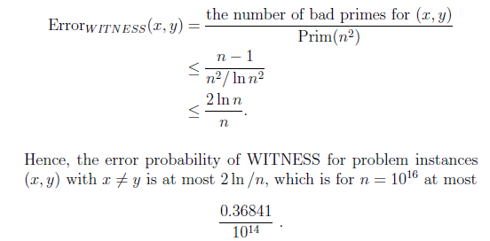
出错率大致的概念

Slide 28
问题10:
如果x,y确实相等, 则没有“bad prime”。这个结论对降低出错率有什么意义？

Slide 29
简单、高效是有代价的，所以随机算法经常用于那些“难”问题，牺牲“一点点”正确性。

Slide 30
问题11：
经证明正确的确定算法不会出错吗？

Slide 31
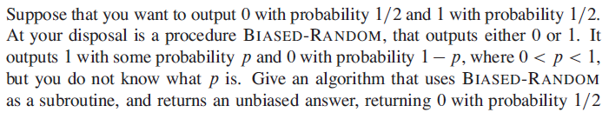
Open Topics：
1，如何扩展证明引理5.4？
2:

Slide 32
课外作业
CS pp.340-: 4, 8
CS pp.355-: 1, 2, 4, 6, 12, 16, 18
TC pp.122-: Ex.5.2-1, 5.2-2, 5.2-4
TC pp.128-: Ex.5.3-1 – Ex.5.3-4
TC pp.143-: prob.5-2

Slide 33

如何识别bad primes?
你能得出什么有用的结论吗？

Slide 34





Bad Primes数量的上限
显然：
你还记得“算术基本定理”吗？

Slide 35
Histogram for 10 flips of a coin
问题1:
你能否结合这个图解释与随机变量相关的以下的概念: 期望值、分布以及它们之间的关系？
Notes:
定义样本空间为S；样本为s，时间为A，A是S的子集；比如掷n次硬币：
随机变量是一个函数，X:ρ(S)->N上的函数，是对一次试验结果的观察（统计或者判定）；比如X1：正面朝上的次数；X2：反面朝上的次数；X3：第三次是正面朝上；X4：每次都是正面朝上。
定义随机变量X为：Heads的次数；X的取值范围为0-10；
P(X=0)=1/2^10; P(X=1)=10/2^10; P(X=2)=C(10,2)/2^10; ……;P(X=5)=C(10,5)/2^10;
针对随机变量X，定义D: {X随机变量的取值范围}->[0,1]；D(x) = P(X = x).我们称D是随机变量X的分布函数；可以用直方图直接示意。
针对随机变量X，X的期望的直观解读是：试验中X最有可能的取值，在上例中就是heads的次数最有可能是多少：5
X的期望的数学解释是：X的所有取值及其概率乘积的累和。∑xP(X=x)。如果P=1/2.期望就是平均值。

Slide 36
Histogram for answers for a 10-problem test
问题2：
图中纵坐标值是怎么得出来的？
贝努利试验过程：
当k=8,

Slide 37
让随机“更随机”
Notes:
Nickel:5分
Quarter:25分
Dime：1毛

Slide 38
条件期望值
将penny也纳入：
引入条件期望值：
X的期望值；
若F=“Head”：
若F=“Tail”：
这里n=2；P(F₁)=P(F₂)=0.5
∴ E(X) = (30+20)/2 = 25
Notes:
E(X|F)就是F下的X的所有取值及其概率乘积的和。

